Slide 1
Tekaisu-johtoryhmä 6.11.2013

Slide 2
Esityslista
1) Kokouksen avaus
2) Esityslistan hyväksyminen
3) Tilannekatsaus
  a) Kuntapilottien eteneminen (ongelmia, keskustellaan ratkaisuista; ehdotus 1; ehdotus 2: Kuntaliitto)
  b) Tautitaakan ja priorisoinnin eteneminen (alustavia tuloksia)
  c) Käytännön työkalujen eteneminen (esimerkkejä)
4) Avoin päätöksentekokäytäntö: esittely ja kommentit
5) Tekaisun kytkennät muihin hankkeisiin: Innokylä, Soterko.
6) Jatkotoimenpiteet.
7) Muut asiat.
  YVA- ja kaavakysely
  Health in all policies
8) Kokouksen päättäminen

Slide 3
YMAL Tautitaakka-analyysi
Tilanne 10/2013
SETURI => DALYt
  Asikainen ym. 2013 Y&T elokuu, blogi lokakuu
EBoDE Env Health Perspectives Hänninen et al. hyväksytty julkaistavaksi elokuu
Seuraavaksi
  puuttuvat kemikaalit? (Kutvonen 2012; Huijtbregts et al.2005)
  torjuntatoimenpiteiden priorisointi: TEKAISU
    sisäilma-altisteiden analyysi THL Reports 2/2013, Hänninen & Asikainen Y&T 2013
  pienhiukkaset, radon, tupakointi, astma

Slide 4
SETURI priorisoinnin muutos
TOP5 ennallaan!
Sijat 6-12 uusiksi
Asikainen ym., 2013, Ympäristö ja Terveys

Slide 5
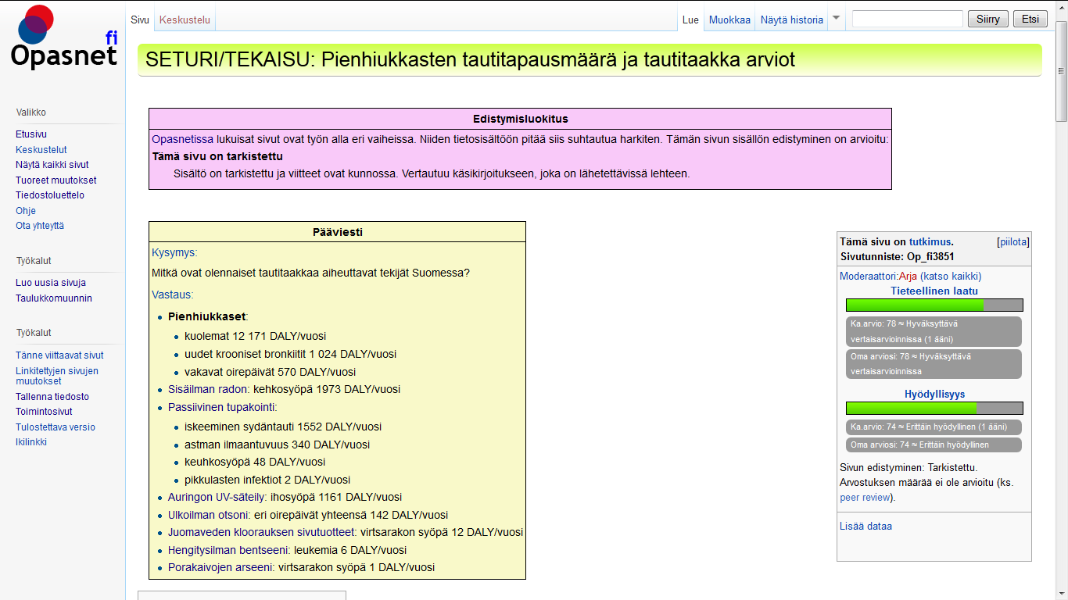
Pienhiukkasten tautitaakka

Slide 6

Puuttuvien kemikaalien kartoitus
Tautikuorma-arvioissa vain kymmeniä altisteita
Yli 60 miljoonaa kemikaalia tunnetaan ja tuhansia epäilty haitallisiksi!
Voivatko esitetyt tautikuorma-arviot olla vain murto-osa todellisesta haitasta?
Kutvonen J, Asikainen A, Hänninen O, 2012. Tautikuorma-arvioista puuttuvien kemikaalien kartoitus. Ympäristö ja Terveys, 10/2012.

Slide 7
Puuttuvat kemikaaliryhmät
Tarkasteluun valittiin kaksi aineryhmää:
A Ilmansaasteet
  Ilmansaasteet ovat nousseet arvioinneissa hallitsevaan rooliin
B Syöpävaaralliset, mutageeniset ja lisääntymistoksiset aineet (CMR)
  CMR-aineet ovat potentiaalisesti merkittäviä ja noteerattu mm. useissa kv-arvioinneissa (hazard identification)
Siten tarkastelusta puuttuvat edelleen mm. elintarvikkeiden lisäaineet, kosmetiikka jne.

Slide 8
TEKAISU
Torjuntatoimenpiteet
Käynnissä
2013-2014
Astman riskitekijät
  riski- vs. suojaavat tekijät
  life table model, insidenssi vs prevalenssi vertailu
  torjuntatoimenpiteiden arviointi
Arvotehokkuuden analyysi
  aktiivi- ja passiivitupakointi, puun pienpoltto, nopeusrajoitukset, radonkorjaukset
  vaikutukset altistukseen -> tautikuormaan
  suhteessa rahallisiin kustannuksiin ja koettuihin arvoihin
  kyselyaineisto 2012-13 (n=468)

Slide 9
Avoin päätöksentekokäytäntö
Menetelmä tiedon parempaan hyödyntämiseen yhteiskunnallisessa päätöksenteossa.
Tarkastelee erityisesti tiedontuotantoa päätösten valmisteluvaiheessa.
Perustuu kuuteen pääperiaatteeseen, jotka ohjaavat sisällöntuotantoa.
Työn käytännön tekeminen jakautuu neljään osaan, jotka ovat ajallisesti päällekkäisiä.
Pyrkii vastaamaan tavoitteisiin, jotka on asetettu hallitusohjelmassa (ympäristön terveysvaikutukset kaikkeen päätöksentekoon), tutkimuslaitosuudistuksessa (strategisen tutkimuksen kehittäminen) ja avoimen hallinnon hankkeessa.
Rakennettu yhteensopivaksi kokonaisarkkitehtuurin kanssa.

Slide 10
Periaatteet
Tavoitteellisuus: päätöksentekijän asettamat tavoitteet ja toimintavaihtoehdot ja niiden tietotarpeet ohjaavat tietotyötä.
Kohteellisuus: Tieto kerätään ja jaetaan yhdessä paikassa, jossa myös työskennellään ja keskustellaan sisällöstä.
Syysuhteiden kuvaus: Tarkastelun kohteena ovat ne syysuhteet, joiden kautta päätökset muuttavat tavoiteltuja asioita.
Kritiikki: Kaikkea saa kritisoida. Kritiikin sisällyttämisestä on omat ohjeensa.
Avoimuus: Lähtökohtaisesti kaikki saavat osallistua.
Uusiokäyttö: Kaikki työ tehdään niin, että tieto on mahdollisimman helposti käytettävissä uusissa tilanteissa.

Slide 11
Työn tekemiseen osat
Tahdonilmaisu: Päättäjä jäsentää ja lausuu julki päätökselle asetettavat tavoitteet ja reunaehdot. Tämä työ painottuu alkuvaiheeseen.
Toteutus: Päätöstuen tavoitteena on tuottaa vaikutusarviointi, joka ennakoi eri päätösvaihtoehtojen vaikutuksia.
Seuranta ja ohjaus: Työtä seurataan ja ohjataan jatkuvasti peilaamalla sitä asetettuihin tavoitteisiin ja tulossa oleviin päätöksenteon vaiheisiin.
Yhteenvetämisen taito: Työn tekeminen vaatii uusia taitoja, jotka eivät sisälly päättäjän, asiantuntijan eikä lobbarinkaan ammattitaitoon. Tämä uusikin työ on organisoitava.

Slide 12
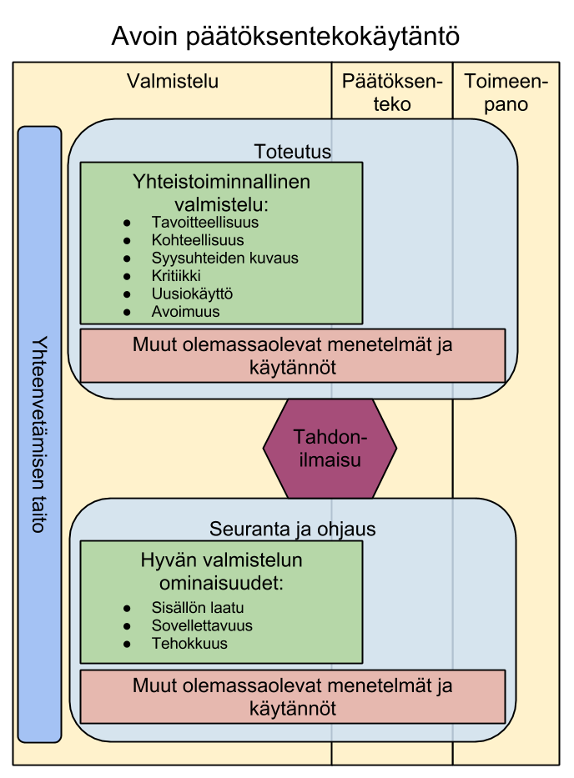
Avoin päätöksen- tekokäytäntö

Slide 13
Kytkennät kokonaisarkkitehtuuriin
Toiminta: Ohjeita tietotyön käytännön tekemiseen. Sovellettavissa muuhunkin tietotyöhön kuin välittömään päätöstukeen, esim. tutkimus- ja asiantuntijalaitosten toimintaan yleisesti.
Tieto: Tiedon sovellettavuus ja jäsentäminen on avoimen päätöksentekokäytännön perusta ja lähtökohta.
Tietojärjestelmät: Kuvatun kaltaisen työn tekemiseen on rakennettu yleiskäyttöiset tietojärjestelmät
  Opasnet: arviointitiedon kerääminen ja jäsentäminen
  Innokylä: hyvien käytäntöjen kehittäminen, arviointi ja juurruttaminen.
Tietoteknologiat: Avoimen koodin järjestelmät ovat jo käytössä ja valmiina laajempaan käyttöön.

Slide 14
Ympäristöterveydenhuollon kokonaisarkkitehtuuri
Kokonaisarkkitehtuurissa on kaksi pääosaa:
YHTI: ympäristöterveydenhuollon valtakunnallinen tietojärjestelmä
  Viranomaiskäyttöön
  Valvonta- ym. tietojen kerääminen kunnista.
  Vastuuhenkilö: Jyrki Huikari, STM
Avoin päätöksentekokäytäntö:
  Päätöksenteon tietotuki kunnissa ja yhteiskunnassa yleensä
  Vastuuhenkilö: Jouni Tuomisto, THL

Slide 15
YMALin STM-hakemukset 2014: terveysvaikutusten kokonaismalli
Tautitaakka 50000 €
  Elinajanodotteen ja tautitaakan yleismalli
  Otto Hänninen, Arja Asikainen, Jouni Tuomisto
Vesiopas 30000 €
  Talousveden mikrobiriskit
  Päivi Meriläinen, Einari Happonen, Jouni Tuomisto
Rakennuskantamalli 30000 €
  Rakennusten lämmityksen ja sisäilman terveysvaikutukset
  Marjo Niittynen, Otto Hänninen, Ulla Haverinen-Shaughnessy, Jouni Tuomisto

Slide 16
Tautitaakkamalli
Tautitaakkaa ja elinajanodotetta on tähän asti laskettu erilaisilla (ad hoc) malleilla Excelissä ja Analyticassa.
Nyt toiminnallisuudet rakennetaan yhteensopiviksi R:llä muiden Opasnet-mallien kanssa.
  Vesiopas
  Rakennuskantamalli
  Minera-kaivosriskimalli
  Pienhiukkasvaikutukset
Sisällytetään tiedonarvoanalyysin laskenta (Value of information)

Slide 17
Vesiopas – veden käsittelyvaihtoehtojen vertailu
Avoin työkalu talousveden terveysriskien arviointiin
  Laskee likaantuneen talousveden aiheuttamia infektion todennäköisyyksiä, sairastuneiden lukumääriä
Työkalu, jolla voidaan vertailla eri raakavesilähteiden ja puhdistusmenetelmien vaikutusta terveysriskeihin
Voidaan hyödyntää WSP:ssä haitan suuruuden arvioimiseen
Tavoite: työkalu, jolla voi nopeasti saada tilannekuvan talousveden terveysriskeistä

Slide 18
Talousveden terveysriskien arvioinnin työkalun kehittäminen vuonna 2014
Vesioppaan tekninen ylläpito ja kehittäminen jatkuvat vuonna 2014.
Markkinoidaan ja käytetään Vesiopasta käytännön työssä kunnissa ja vesilaitoksissa.
  a) kerätä käyttäjäkokemusta mallin parantamiseen erityisesti soveltuvuuden ja käytännöllisyyden osalta,
  b) edistää kunnissa ajatusta vaikutusarvioinnin hyödyntämisestä päätöksenteossa (Tekaisu-tavoite),
  c) toteuttaa kunnissa Vesioppaan avulla terveysvaikutusten arviointiesimerkkejä talousveden riskinarviointiin liittyen.
Kehitystyö: liitetään uusia moduuleita
  mikrobien kulkeutumismalli pohjavedessä ja maaperässä.
  desinfiointiin liittyviä komponentteja
  WSP:n tarpeita palveleva terveysriskien luokittelu ja kuvaaminen tarkemmin.

Slide 19
Rakennuskantamalli
Rakennuksilla on suuri suora vaikutus terveyteen mm. seuraavien altisteiden kautta
  PM2.5
  Radon
  Bioaerosolit
  SHS
  Kosteusvauriot
  Lämpöolosuhteet
  VOC
  CO
Rakennuskantaan kohdistuu voimakkaita energiatehokkuuspaineita ⇒ suorat ja epäsuorat vaikutukset terveyteen?

Slide 20
Tavoite
Rakennuskannassa tapahtuvien muutosten kvantitatiivinen kuvaaminen ja muutosten terveysvaikutusten arviointi
  Kaupunkirakenteen muutos/kaavoitus
  Uudisrakentamisen vaikutukset mm. rakennustyyppien yleisyyteen
  Olemassa olevien rakennusten muutokset (peruskorjaukset)
Huomioidaan energiatehokkuuden kasvuun, rakennusteknologiaan, energiantuotantoon ja ilmastoon liittyvät tekijät

Slide 21
Hankkeen toteutus
Alustava malli luotu EU FP7 URGENCHE-hankkeessa
    Paikkatietopohjainen rakennuskantamalli Opasnetissä
    Tällä hetkellä sisältää Kuopion dataa
Mallia kehitetään siten, että voidaan kuvata rakennuskannan muutokset ja niiden vaikutukset terveyteen
Tavoitteena, että vuoden 2014 lopussa malli sisältää tarvittavat tietorakenteet ja algoritmit vuoden 2020 rakennuskannan kuvaamiseksi ja arvion tärkeimpien terveyteen vaikuttavien sisäilmatekijöiden jakautumisesta.

Slide 22
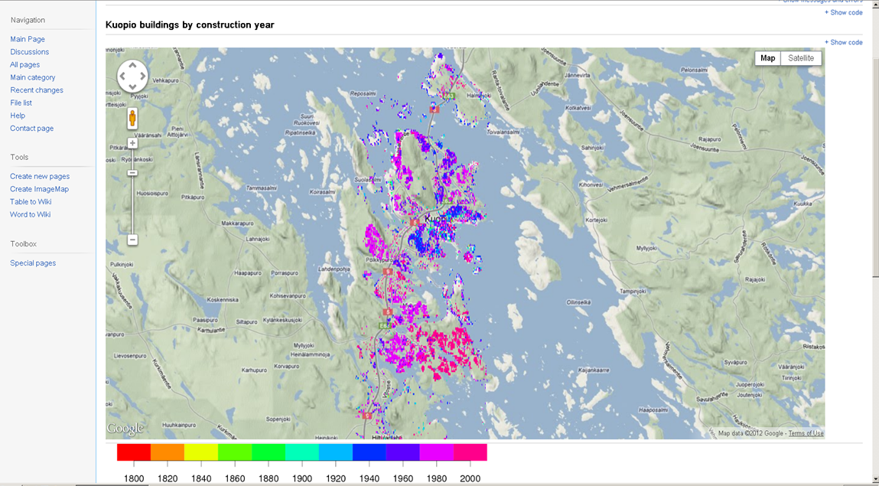
Esimerkki rakennuskantadatasta

Slide 23
Potentiaali ja käyttöarvo
Malli on välttämätön rakennusten aiheuttaman tautitaakan arvioimiseksi.
Tuotettava työkalu on avoimesti eri tahojen käytettävissä.
Uutuusarvo: rakennuskannan energiankulutuksen ja terveysvaikutusten yhtäaikainen arviointi avoimessa internet-ympäristössä

